Slide 1
停車場車牌辨識系統
指導教授:蔡振凱
班級:夜電子三甲
製作學生: 曾品鈞 、 陳岳鋒 、 楊岡穎 、 蔡佳展
40540411、 40540415、40540419、40540425

Slide 2
第一次專題提報大綱
車牌辨識系統示意圖
車牌辨識系統所需工具
車牌辨識系統步驟熟悉
下期預期進度

Slide 3
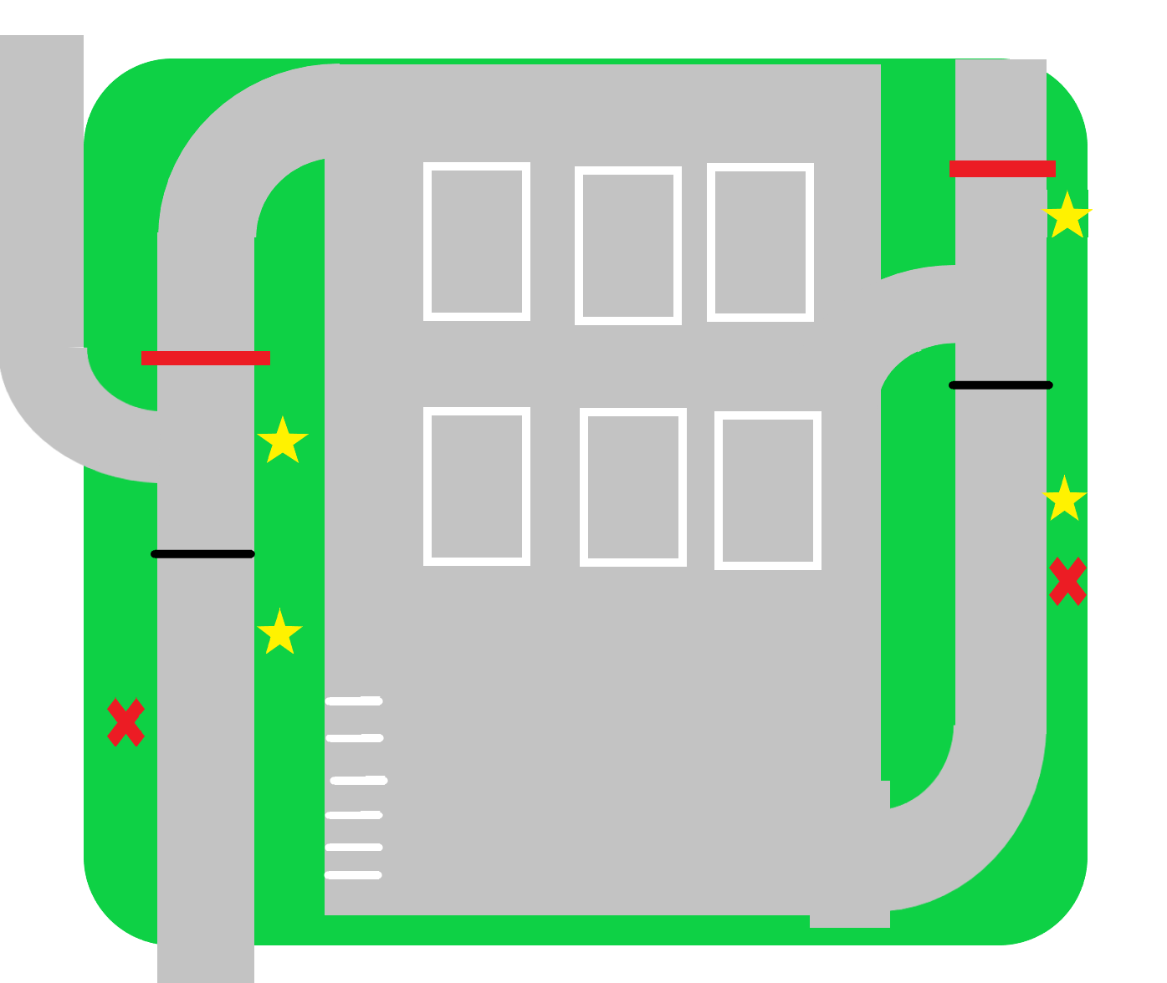
車牌辨識系統 停車場示意圖
圖例
紅色條狀示意圖:控制路障物位子
黃色星號示意圖:辨識車牌攝影機 紅色叉號示意圖:辨識車種攝影機

Slide 4
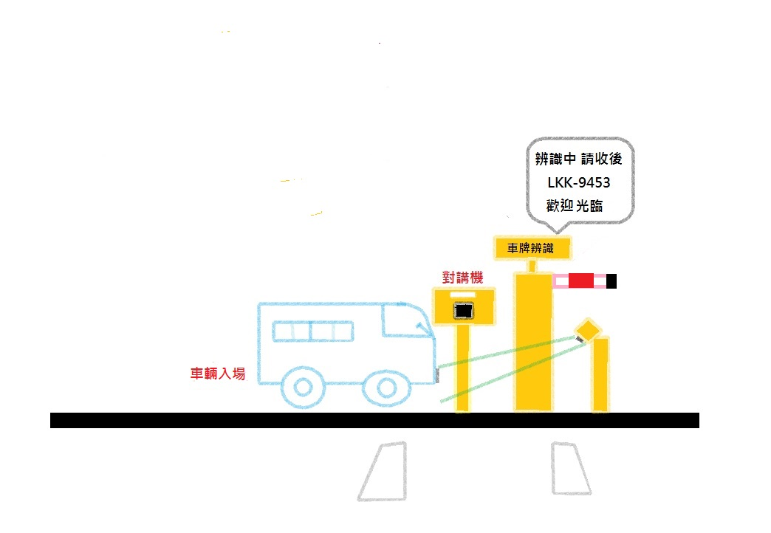
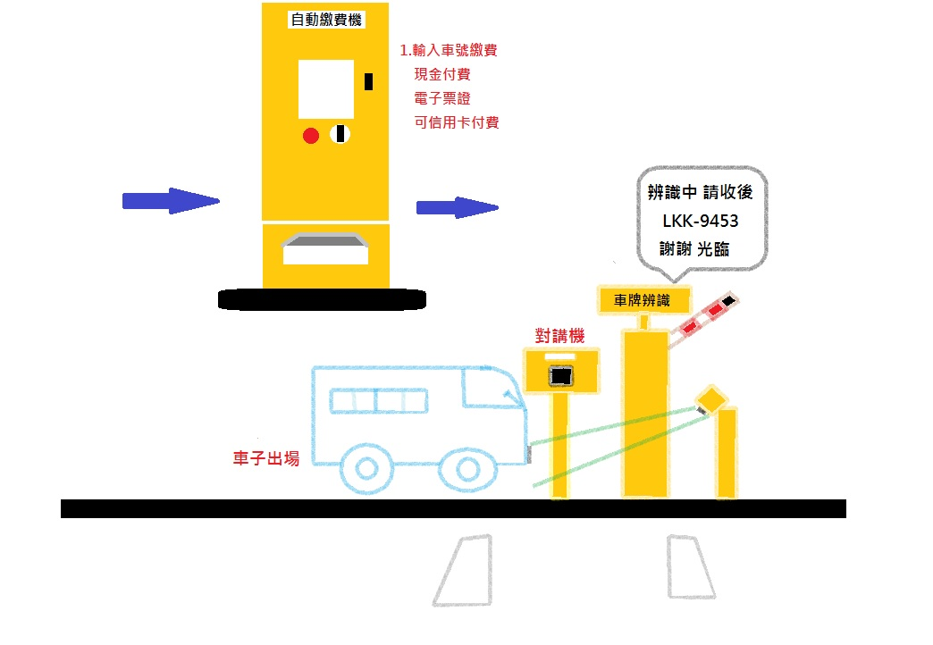
辨識車牌區域示意圖

Slide 5
車牌辨識系統所需工具
使用工具 : 羅技 C920r HD Pro 視訊攝影機、台達DC小型馬達、3D列印
電腦硬體 : AMD_R7_1700X、RAM_16G、HDD_500G、GPU_GTX970(總機)
開發程式 : 主要程式語言Python、主要開發套件OpenCV、主要程式編輯器Visual Studio Code、版本控制軟件Git、3D列印軟件SolidWork2013。

Slide 6
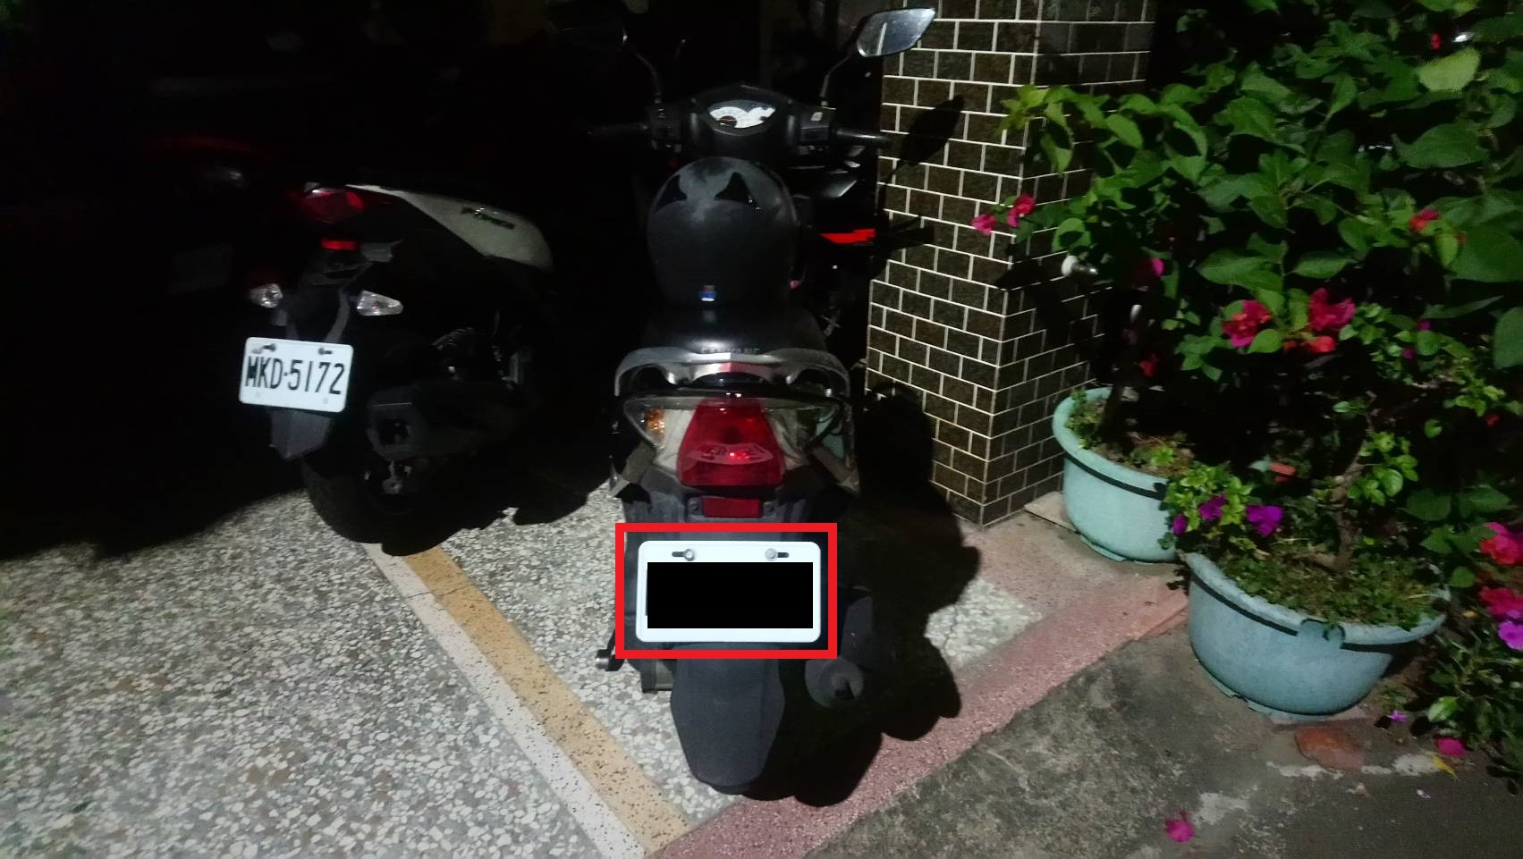
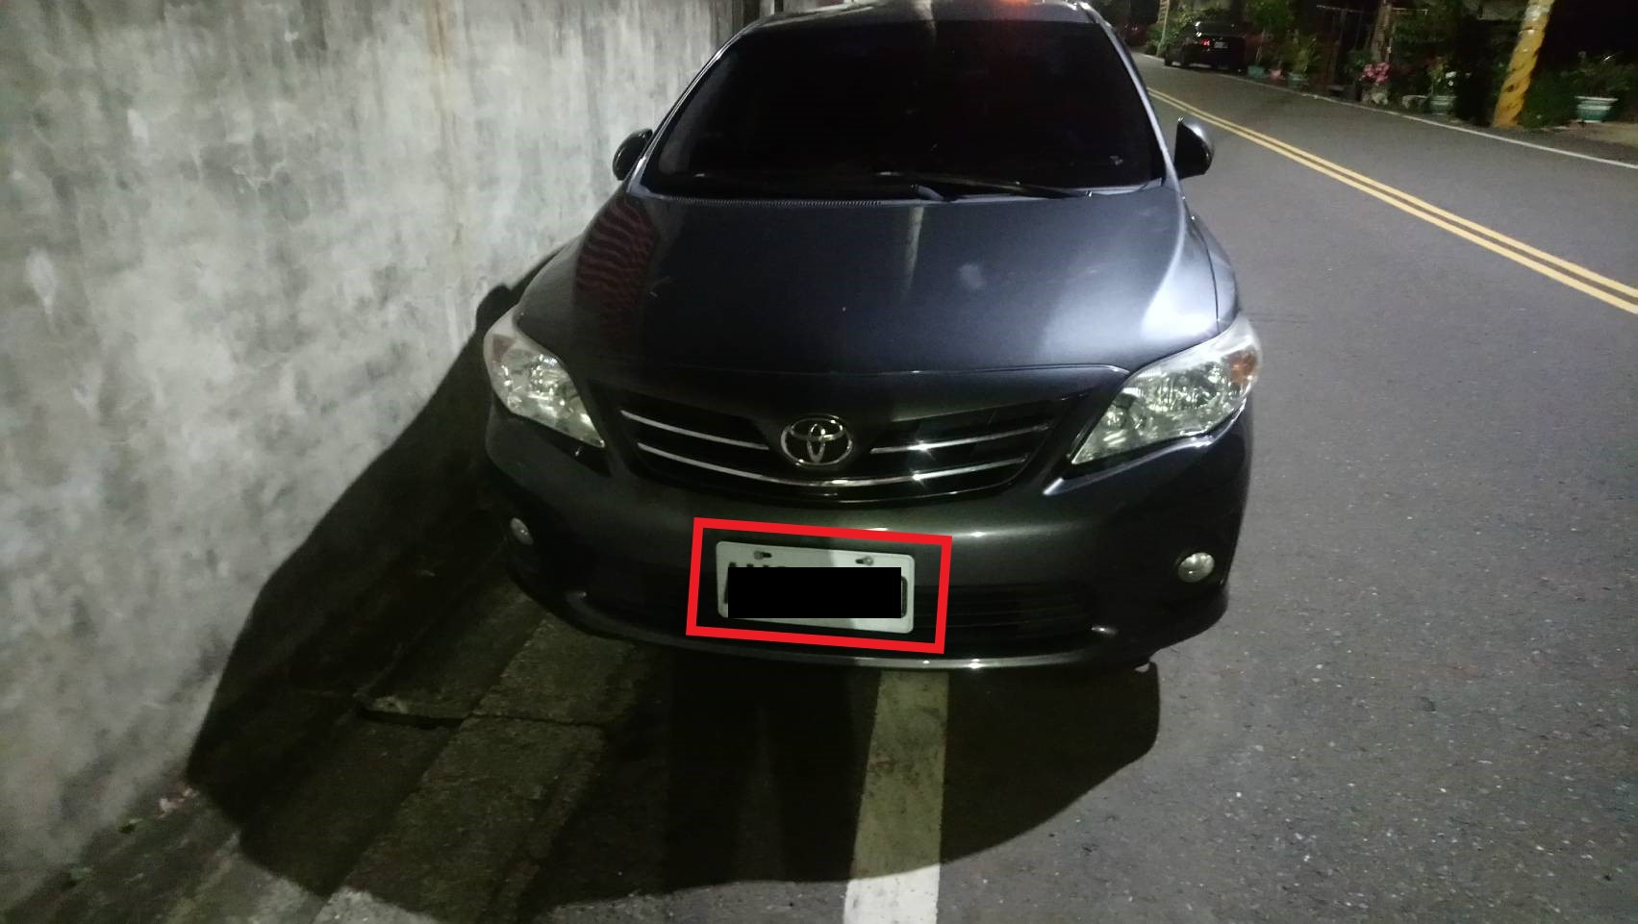
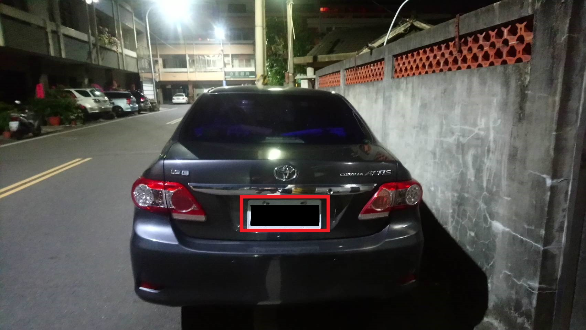
車牌辨識步驟 車牌定位:從照片中圈出車牌
機車車牌辨識
汽車前車牌辨識
汽車後車牌辨識

Slide 7
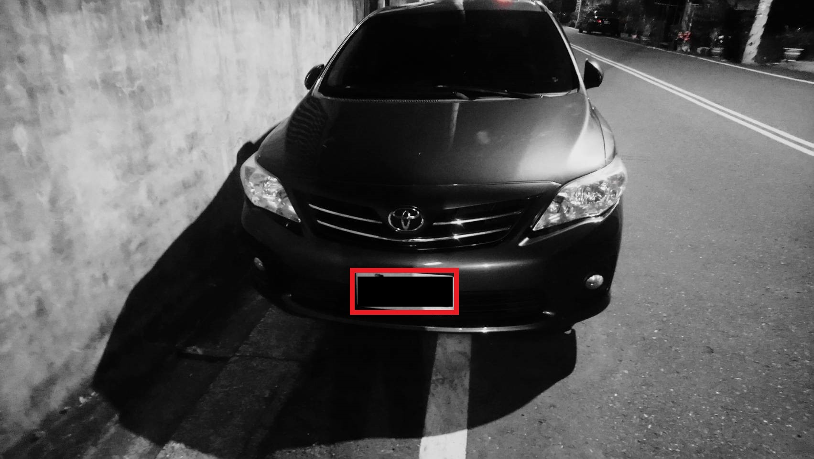

車牌字元辨識
將圖片灰度化
將灰度圖片二值質化(示意圖)

Slide 8
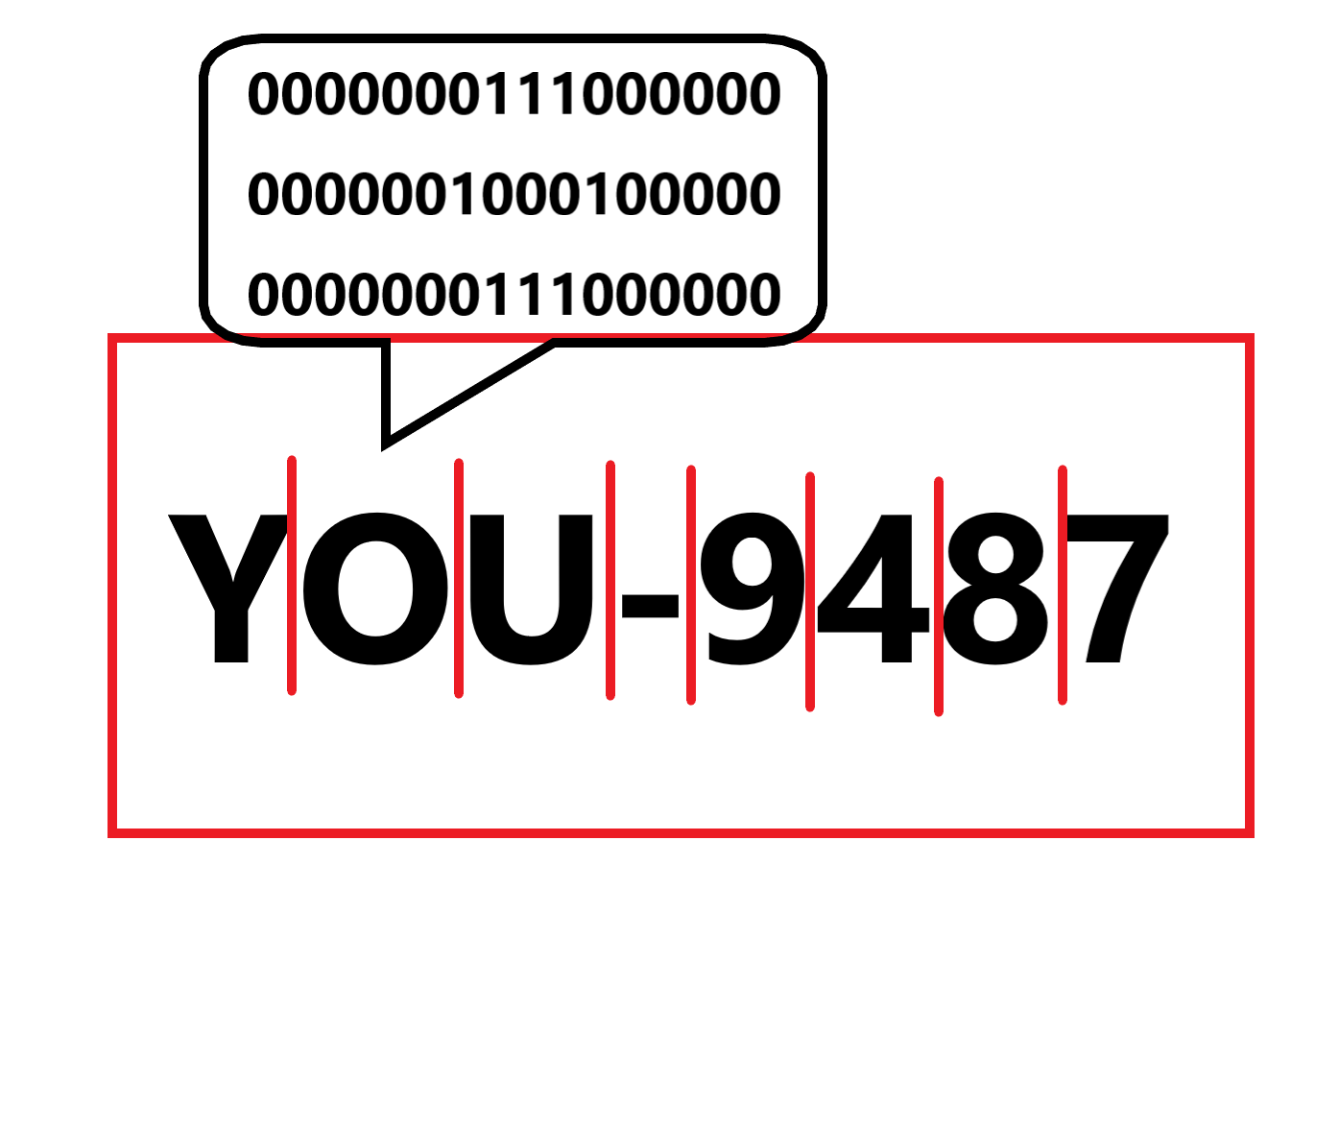
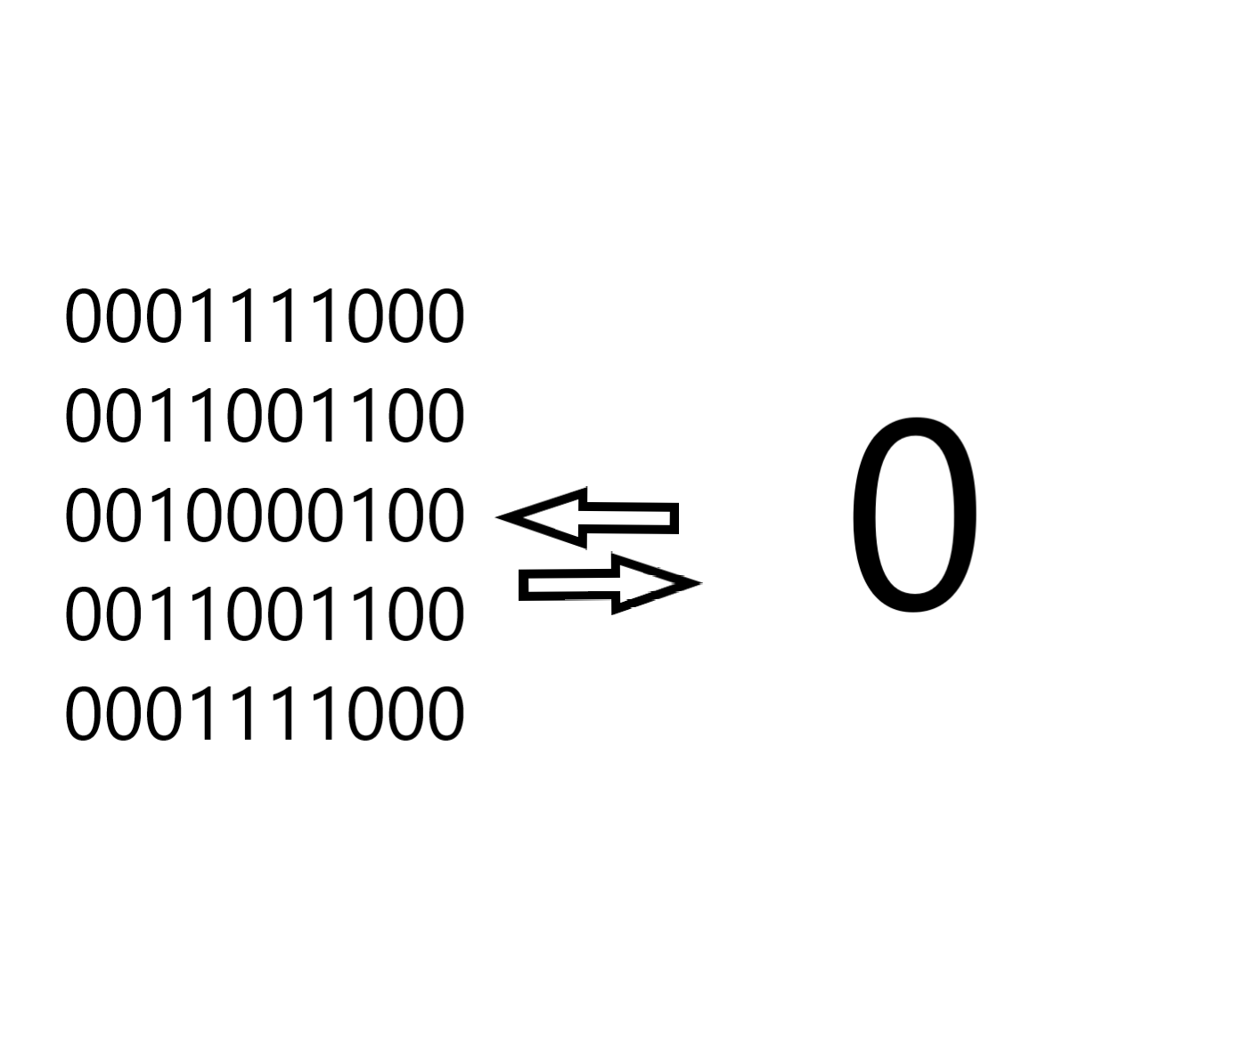
影像切割和辨識

Slide 9
下期預期進度
學習並熟練所需軟體與套件
學習並完成圖片二值化
從圖片中切割出車牌位子
購買所需物品
製作停車場模型

Slide 10
報告結束
謝謝教授、同學耐心聽講

